Slide 1



Mapeamento dos
Processos de TI para Auditoria
Reunião de Kick-Off da Iniciativa
Setembro/2016
versão 1.0

Slide 2


Mapeamento dos Processos de TI para Auditoria
Objetivo, Escopo e Entregáveis
Equipe Envolvida
Agenda
Planejamento / Cronograma
Premissas e Riscos
Próximos Passos

Slide 3

Mapeamento dos Processos de TI para Auditoria
Objetivo
Escopo
  Elaborar, documentar e operar Processos de TI simples e efetivos que estejam aderentes aos controles de auditoria requeridos, de forma a eliminar ou mitigar gaps ou pontos de atenção já identificados.
  21 Processos Selecionados:
  AI1 – Identificar Soluções Automatizadas
  AI2 - Adquirir e manter aplicações de software
  AI3 - Adquirir e manter infraestrutura tecnológica
  AI4 - Desenvolver e manter manuais de Sistemas
  AI6 - Gerenciamento de Mudanças
  AI7 - Gerenciamento, Instalação e Homologação
  DS1 - Definir e Gerenciar Níveis de Serviço
  DS2 - Gerenciar Serviços de Terceiros
  DS3 - Gerenciar o Desempenho e Capacidade
  DS5.3 - Gestão de Identidade
  DS5.5 - Assegurar Segurança de Sistemas
  DS5.8 - Gestão de chaves criptográficas
  DS8 - Gerenciar Service Desk e Incidentes
  DS5.9.A - Gestão de Antivírus
  DS5.9.B – Administrar Patches - Servidores das Bases
  DS5.10 - Administração de Firewall
  DS5.11 - Gestão de Certificados Digitais
  DS 11 - Gerenciar Copias de Segurança
  DS12 - Gerenciar Instalações Físicas
  M1 - Monitorar Processos
  PO2 - Definir Arquitetura da Informação
  Principais Atividades
  por processo:
Entender o processo atual e os gaps ou pontos de atenção já identificados;
Realizar entrevistas com os responsáveis pelo processo;
Mapear o processo (elaborar fluxos e especificação);
Validar com o responsável pelo processo;
Validar com a Gerência de Governança de TI;
Realizar ajustes no processo;
Realizar workshop sobre o processo para operacionalização do mesmo.

Slide 4
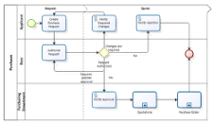
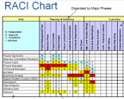
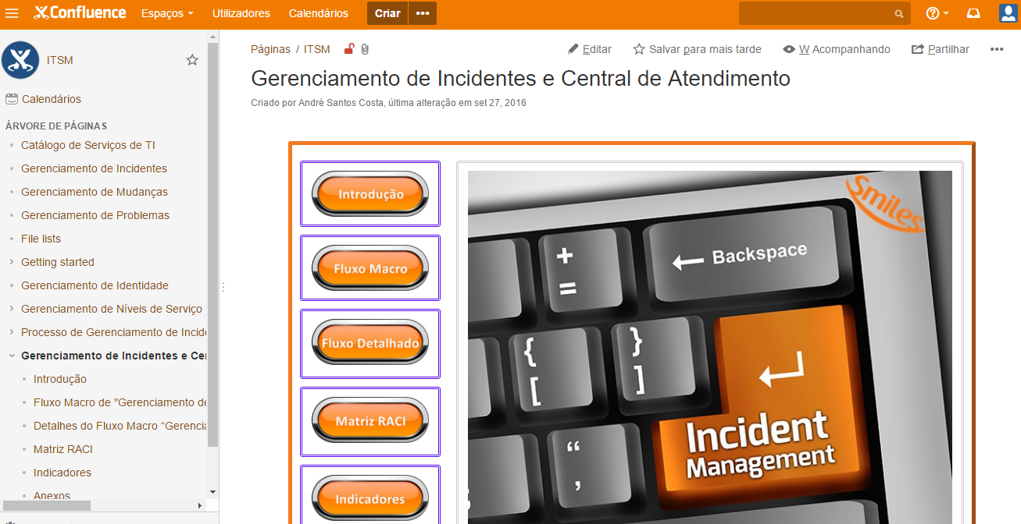
Mapeamento dos Processos de TI para Auditoria
Entregáveis
  Fluxo Macro e Fluxo Detalhado do processo em formato .bpm (Bizagi);
  Documento contendo e diretrizes, objetivo, escopo, conceitos, definições e descrições do Fluxo Macro e Fluxo Detalhado do processo (O que fazer? / Quem fazer?);
  Matriz de Responsabilidades (RACI);
  Indicadores (mínimo 1 indicador);
  Apresentação de treinamento do processo;
  Publicação da documentação no Confluence.

Slide 5
Mapeamento dos Processos de TI para Auditoria
Objetivo, Escopo e Entregáveis
Equipe Envolvida
Agenda
Planejamento / Cronograma
Premissas e Riscos
Próximos Passos

Slide 6
Mapeamento dos Processos de TI para Auditoria
  Execução: Tânia Ferro
  Validação e QA: Jorge Maluf
  Publicação: André Santos
  Sponsors: Rodrigo Rothstein e Adriano Barbosa
  Responsável (Facilitador): Marcela Dias
  Envolvidos:
    Nei Henckes
    Cláudio Cunha
    Daniel Borges
    Leonardo Cestarolli
    Guilherme Affonso
    Daniel Mizobuchi
    Daniel Braga
    Gerentes de Projeto

Slide 7
Mapeamento dos Processos de TI para Auditoria
Objetivo, Escopo e Entregáveis
Equipe Envolvida
Agenda
Planejamento / Cronograma
Premissas e Riscos
Próximos Passos

Slide 8
Mapeamento dos Processos de TI para Auditoria
CRONOGRAMA
Out |  |  |  |  | Nov |  |  |  |  | Dez
3 - 7 | 10-14 | 17 - 21 | 24 - 28 | 31 | 1 - 4 | 7 - 11 | 14 - 18 | 21 - 25 | 28 - 30 | 1 - 2 | 5 - 9 | 12 - 16 | 19 – 23
Kick-Off
EM ELABORAÇÃO
Entrevistas com os donos dos processos - 49 dias
Mapeamento dos processos - 54 dias
Validação dos processos mapeados - 49 dias
Ajustes dos processos mapeados - 49 dias
Apresentação final e termo de encerramento

Slide 9
Mapeamento dos Processos de TI para Auditoria
Objetivo, Escopo e Entregáveis
Equipe Envolvida
Agenda
Planejamento / Cronograma
Premissas e Riscos
Próximos Passos

Slide 10

Mapeamento dos Processos de TI para Auditoria
Premissas
  Cumprimento rigoroso das agendas com a consultoria.
  Foco em processos simples, exequíveis e efetivos para atendimento aos gaps e à realidade operacional da Smiles.
  Empowerment para o Facilitador auxiliar na mitigação de eventuais barreiras para a realização do trabalho.
  Atitude colaborativa de todos os envolvidos, em razão dos prazos agressivos.

Slide 11
Mapeamento dos Processos de TI para Auditoria
Objetivo, Escopo e Entregáveis
Equipe Envolvida
Agenda
Planejamento / Cronograma
Premissas e Riscos
Próximos Passos

Slide 12
Mapeamento dos Processos de TI para Auditoria
PRÓXIMOS PASSOS
Início do Mapeamento dos seguintes processos:
Envolvidos:
Daniel Borges
Guilherme Affonso
Leonardo Cestarolli
Daniel Braga
DS5.9.A - Gestão de Antivírus
DS5.9.B – Administrar Patches - Servidores das Bases
PO2 - Definir Arquitetura da Informação
DS03 - Gerenciar o Desempenho e Capacidade
M01 - Monitorar Processos

